Slide 1
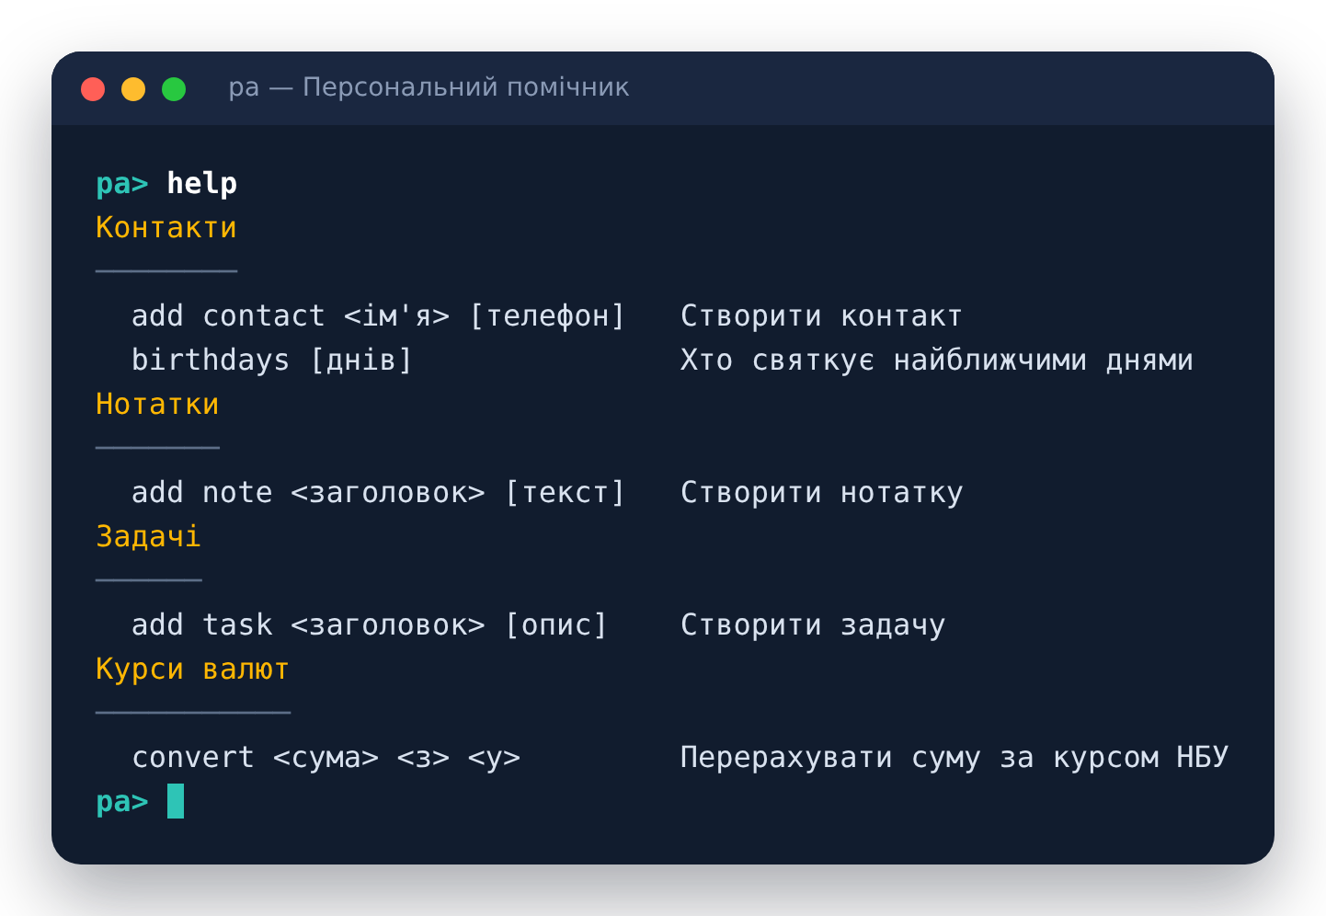
Персональний помічник
КУРСОВИЙ ПРОЄКТ · PYTHON 3.12
Консольний застосунок для контактів, нотаток, задач, файлів, погоди та курсів валют
Notes:
Тема курсового проєкту — консольний персональний помічник на Python. Це REPL-застосунок: користувач вводить команди українською логікою, а помічник веде контакти, нотатки, задачі, аналізує теки з файлами та звертається до зовнішніх сервісів — погоди і курсів НБУ.

Slide 2






Що вміє помічник
Контакти
Нотатки
Задачі
Телефони, email, адреси, дні народження, обрані, імпорт і експорт CSV/JSON
Заголовок, текст і теги; пошук і групування за тегами
Статуси, дедлайни, перелік прострочених задач
Файли
Погода
Курси валют
Сортування за типами, транслітерація імен, пошук дублікатів
Поточна погода в будь-якому місті через Open-Meteo
Офіційні курси НБУ та конвертація сум
Notes:
Застосунок складається з шести предметних модулів. Кожен модуль — окрема «фіча» зі своїми моделями, бізнес-логікою та командами. Погода і курси валют працюють через відкриті API без ключів.

Slide 3
Проєкт у цифрах
52
640
4 900
6
команди CLI
автотестів
рядків коду
модулів-фіч
зокрема аліаси українською
pytest, без доступу до мережі
приблизно, у теці src/
кожен — окремий вертикальний зріз
Технології
Python 3.12
pydantic
prompt_toolkit
python-dotenv
pytest
ruff
mypy --strict
Notes:
Кілька цифр про масштаб: 52 команди, 640 автоматичних тестів і близько 4 900 рядків коду. Код перевіряється лінтером ruff і статичним аналізатором mypy у суворому режимі.

Slide 4



Архітектура: три шари
cli/
REPL · реєстр команд · довідка · автодоповнення · підказки
Вертикальні зрізи
Кожна фіча — модель, сервіс і команди в одній теці
features/
Фічі незалежні
contacts
models · service · commands
notes
models · service · commands
tasks
models · service · commands
files
models · service · commands
weather
models · service · commands
currency
models · service · commands
Будь-яку можна винести в окремий репозиторій
Один реєстр команд
З нього будуються довідка, Tab і підказки
core/
налаштування · помилки · JSON-сховище · репозиторій · дати · текст
Notes:
Архітектура трирівнева. Нижній шар core не знає про предметну область. Середній шар — фічі: кожна містить models.py, service.py і commands.py. Верхній шар cli — цикл введення команд. Фічі не імпортують одна одну і реєструють свої команди самі, тому додати чи прибрати модуль — це один рядок у bootstrap.py.

Slide 5
Шлях однієї команди
pa> add contact "Іван Петренко" 0671234567
1
2
3
4
5
Розбір рядка
Пошук команди
Перевірка
Обробник
Відповідь
tokenize() поважає лапки: «Іван Петренко» — один аргумент
Registry.resolve() бере найдовший збіг: add contact, а не add
Замало аргументів — підказка з тієї ж сигнатури, що й у help
handler(ctx, args) працює через сервіс і репозиторій, повертає рядок
Друкує лише cli/app.py; помилки показуються як «Помилка: …»
Результат: Контакт 'Іван Петренко' створено з номером +380671234567.
Notes:
Покажемо, що відбувається з однією командою. Рядок розбивається на аргументи з урахуванням лапок, реєстр шукає найдовшу назву команди, перевіряє кількість аргументів і викликає обробник. Обробник не друкує, а повертає рядок — тому кожну команду легко тестувати. Зверніть увагу: номер телефону автоматично нормалізовано до формату +380.

Slide 6
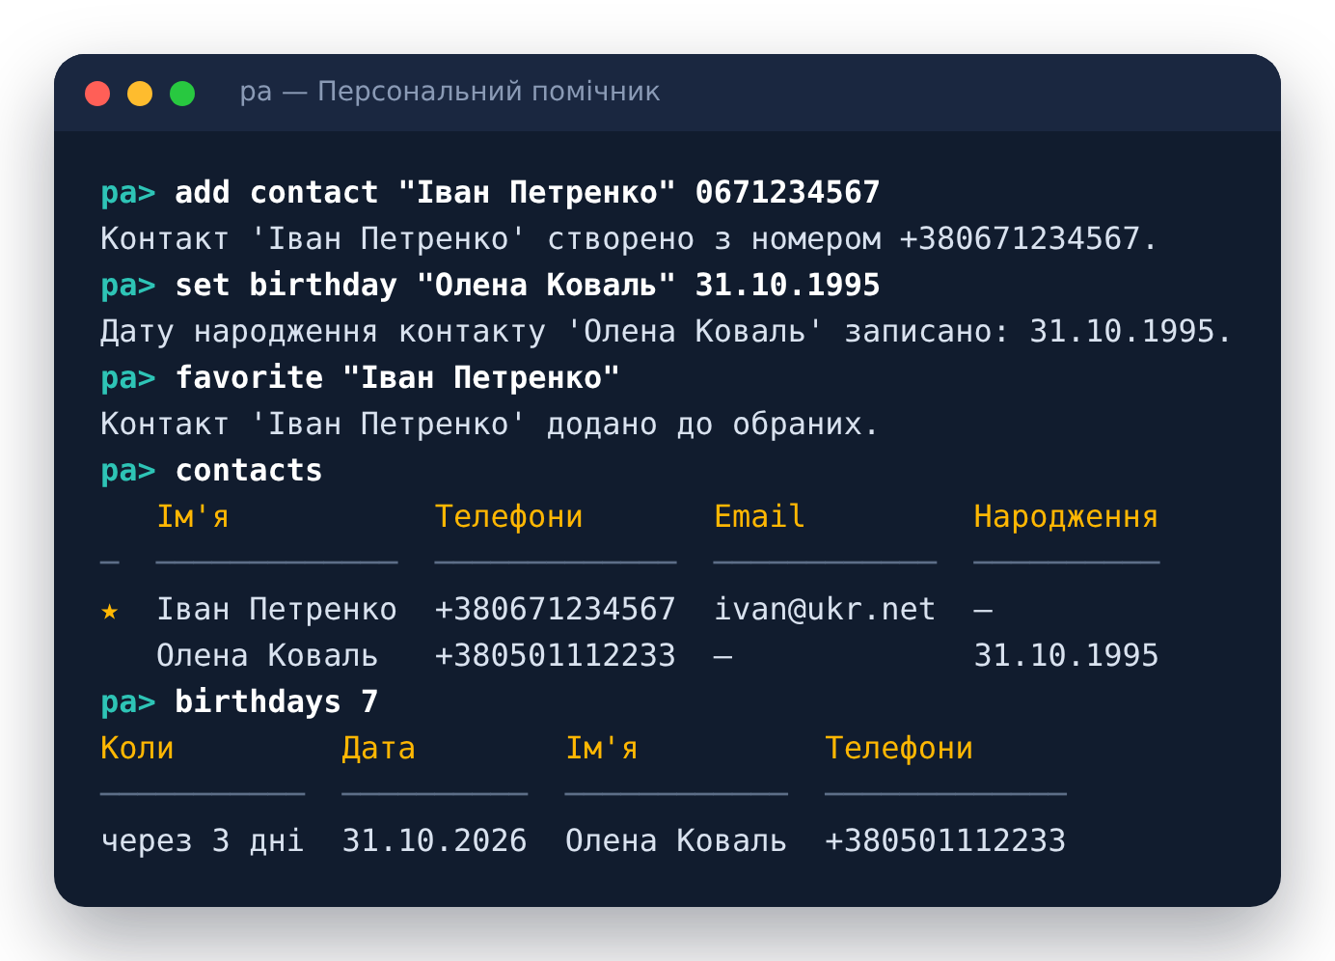



Контакти: адресна книга з перевірками
Нормалізація номерів
0671234567, 067 123 45 67 → +380671234567
Перевірка email
Формат і заборонені домени держав-агресорів
Дні народження
Хто святкує найближчими днями, з урахуванням 29 лютого
Імпорт та експорт
CSV і JSON; режими skip, replace, merge
Notes:
Найбільший модуль — контакти. Номери телефонів приводяться до єдиного міжнародного формату, email перевіряється не лише на формат, а й на заборонені домени. Команда birthdays показує найближчих іменинників. Контакти можна експортувати в CSV, який Excel відкриває з кирилицею, та імпортувати назад з трьома режимами злиття.

Slide 7
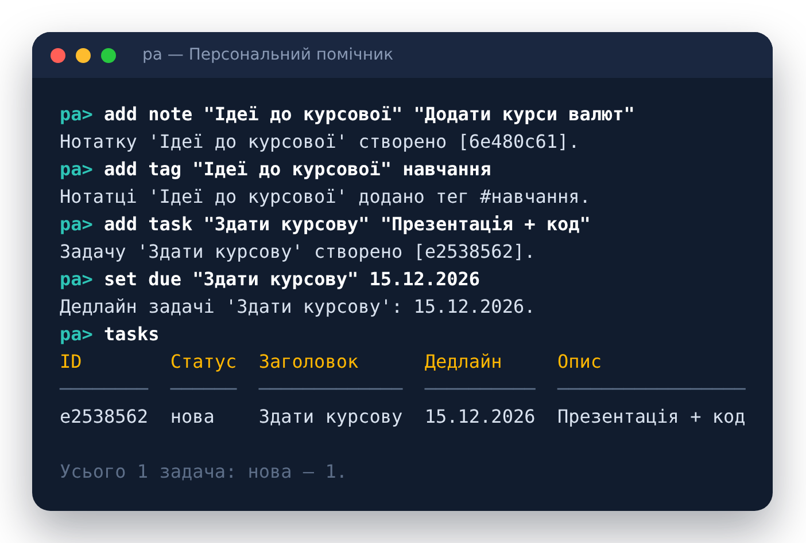



Нотатки та задачі
Теги без дублікатів
#Робочі Справи, robochi_spravy і #РОБОТА — не три різні теги
Пошук і групування
За заголовком, текстом і тегами; sort notes групує за тегами
Статуси й дедлайни
нова → в роботі → виконана; overdue показує прострочене
Короткі ідентифікатори
Запис можна вказати текстом або id: show note 6e480c61
Notes:
Нотатки мають теги, які нормалізуються, тому різне написання одного тегу не створює дублікатів. Задачі мають статуси і дедлайни, а команда overdue показує прострочені. Будь-який запис можна знайти за частиною назви або за коротким ідентифікатором.

Slide 8
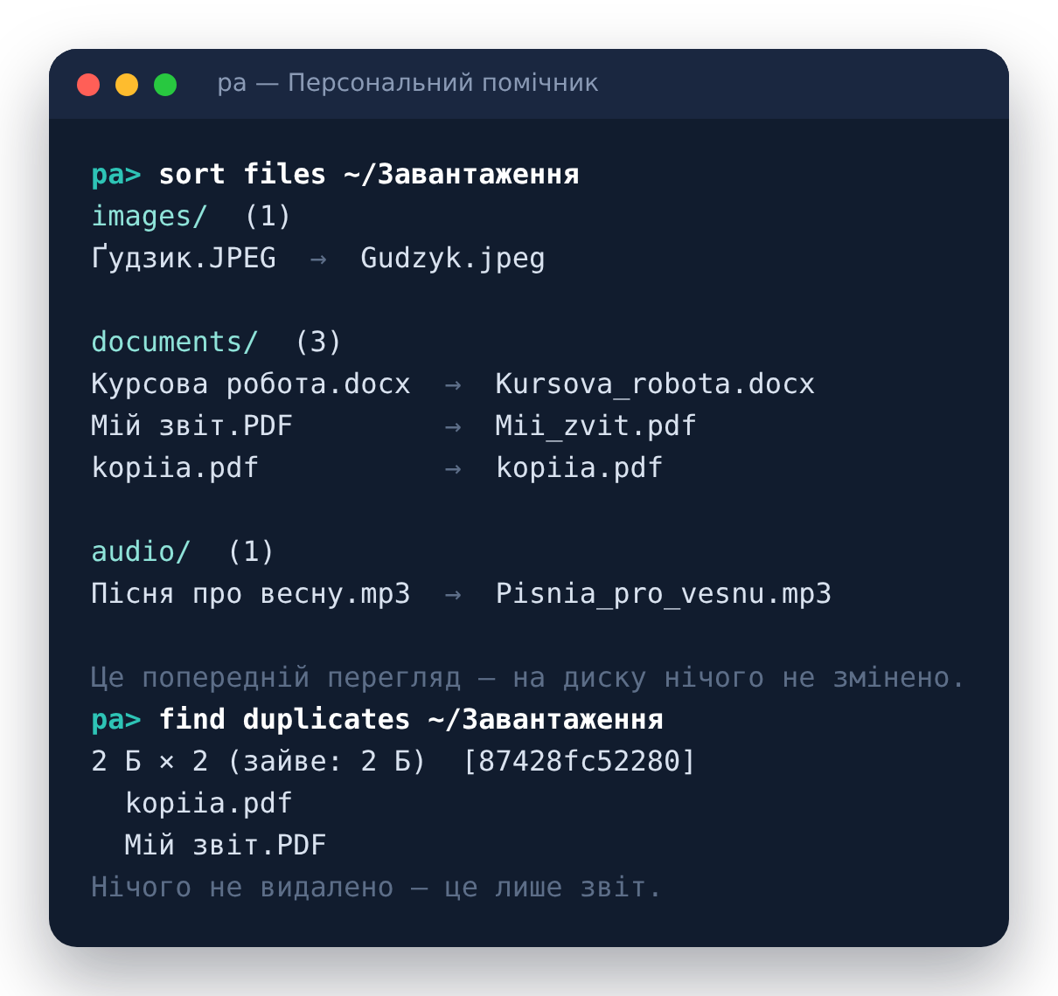



Файли: порядок у теці без ризику
Сортування за типами
images, documents, audio, videos — план розкладки
Транслітерація імен
Ґудзик.JPEG → Gudzyk.jpeg; колізії отримують суфікс _2
Пошук дублікатів
Порівняння вмісту за SHA-256, а не за назвою
Лише попередній перегляд
Модуль не пише й не видаляє — чужу теку не зіпсувати
Notes:
Модуль файлів аналізує теку: показує, як розклалися б файли за категоріями, як виглядали б імена після транслітерації, і знаходить однакові файли за хешем SHA-256. Головне правило — модуль нічого не змінює на диску, це гарантовано тестами, які порівнюють знімок теки до і після.

Slide 9
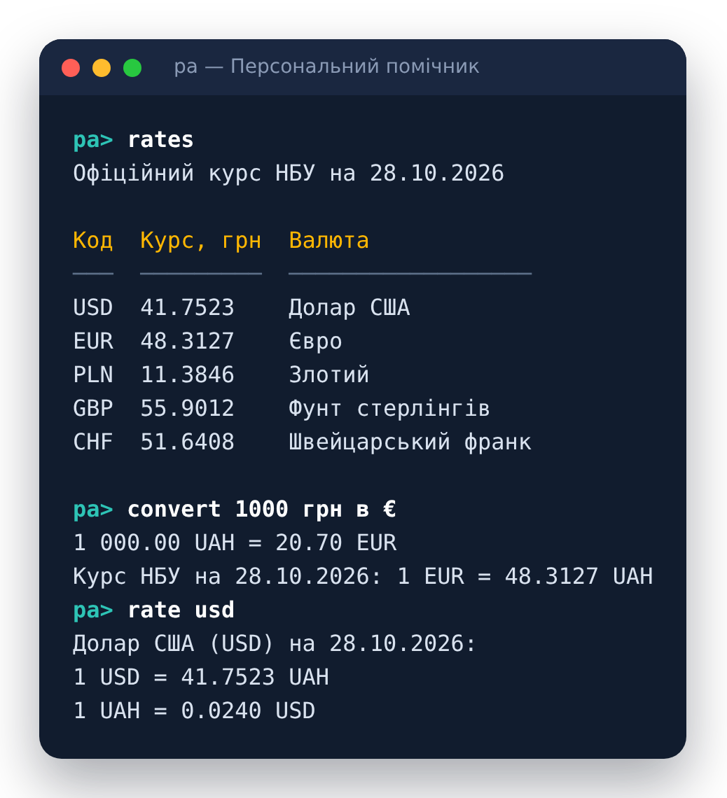

Зовнішні сервіси: погода й курси НБУ
Погода · Open-Meteo
Пошук міста за назвою, температура, вологість і вітер
pa> weather Київ
Курси валют · НБУ
rates, rate, convert; валюта кодом або словом: долар, євро
pa> convert 1000 грн в €
Ключі API не потрібні. Курси кешуються на час сесії; збій мережі — зрозуміле повідомлення, а не падіння.
Значення курсів на ілюстрації — приклад
Notes:
Два модулі працюють з інтернетом. Погода — через безкоштовний сервіс Open-Meteo: спершу знаходимо координати міста, потім поточну погоду. Курси валют — через відкритий API Національного банку: можна подивитися курси на сьогодні або на дату і перерахувати суму між будь-якими валютами через гривню. Суми рахуються в Decimal, щоб не було похибок округлення.

Slide 10
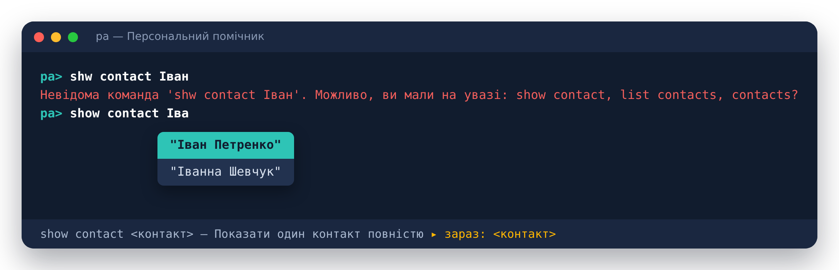


Інтерфейс, який підказує
Tab доповнює все
Виправлення помилок
Нижній рядок-підказка
Команди, імена контактів, теги, статуси, шляхи — з лапками
shw contact → «Можливо, ви мали на увазі: show contact?»
Сигнатура команди і який аргумент вводиться зараз
Notes:
Інтерфейс побудований на prompt_toolkit. Tab доповнює не лише команди, а й аргументи: імена контактів, теги, шляхи. При помилці в назві команди помічник пропонує схожі варіанти. Нижній рядок показує, яку команду ви набираєте і який аргумент очікується зараз.

Slide 11



Якість: 640 автотестів
pytest
Кожна команда тестується через dispatch — як її викликав би користувач
Без мережі
API НБУ та погоди підміняються фейковими даними
ruff + mypy --strict
Єдиний стиль і повна типізація коду в src/
Notes:
Проєкт покритий 640 автоматичними тестами. Найбільше — для контактів, бо там найскладніша валідація та імпорт. Тести не ходять в інтернет: зовнішні сервіси підміняються фейковими відповідями. Перед кожним комітом код проходить ruff і mypy у суворому режимі.

Slide 12



Підсумки та подальший розвиток
ЩО ЗРОБЛЕНО
ЩО ДАЛІ
Робочий помічник на 52 команди
AI-функції
Контакти, нотатки, задачі, файли, погода, курси
Автотеги та стислий зміст нотаток через Claude API
Модульна архітектура
Застосування планів
Нова фіча — окрема тека й один рядок реєстрації
Справжнє сортування файлів після підтвердження
Надійність
Більше сервісів
640 тестів, строга типізація, зрозумілі помилки
Прогноз погоди на кілька днів, історія курсів
Дякуємо за увагу!
Notes:
Підсумок: створено робочий консольний помічник із шістьма модулями, модульною архітектурою та повним набором тестів. Напрями розвитку — AI-функції на базі Claude API (для них уже є налаштування ANTHROPIC_API_KEY), застосування планів сортування файлів і розширення зовнішніх сервісів. Дякуємо за увагу, готові відповісти на запитання.

